Slide 1

尔雅慕课操作说明
（学生版）

Slide 2


Slide 3



学习正在以全新的形态呈现

Slide 4
善于利用互联网提升自我
已成为21世纪最大的学习力

Slide 5
操作说明
网址：ncu.benke.chaoxing.com
如何登陆
（一般学校教务处网站有通知）

Slide 6
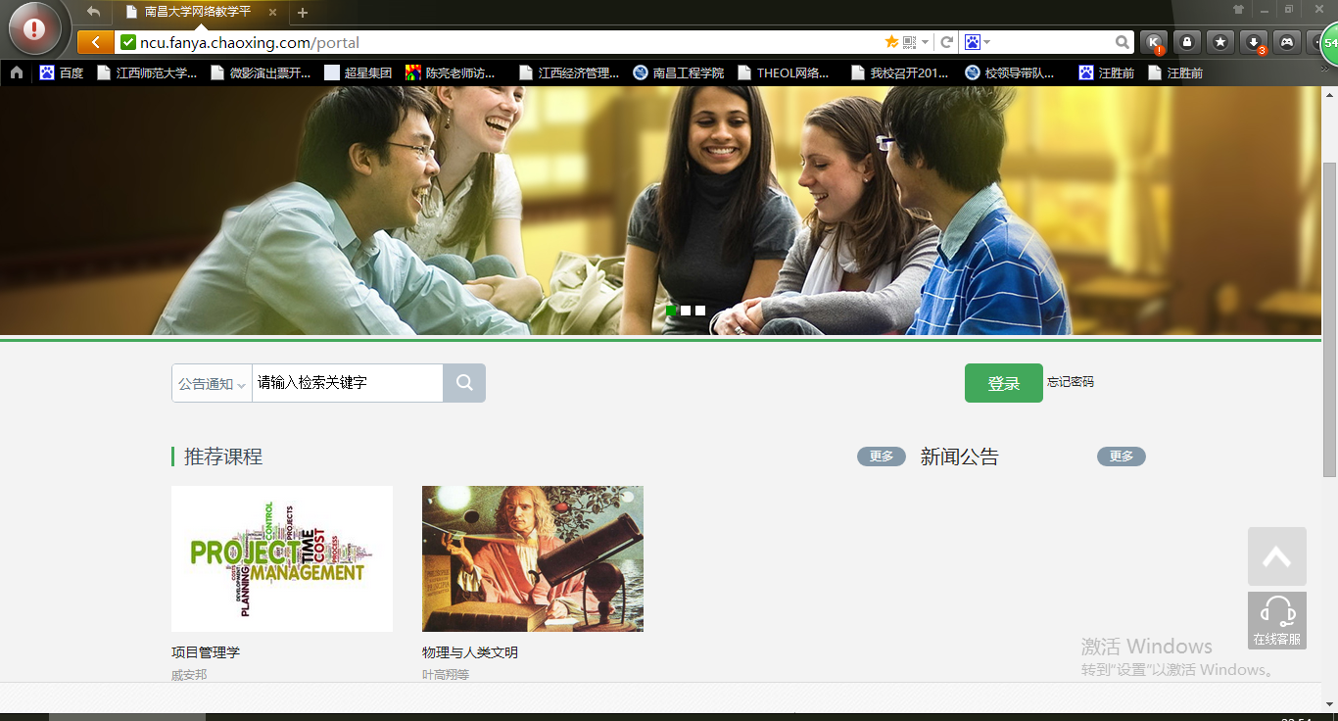
点击“登陆”

Slide 7
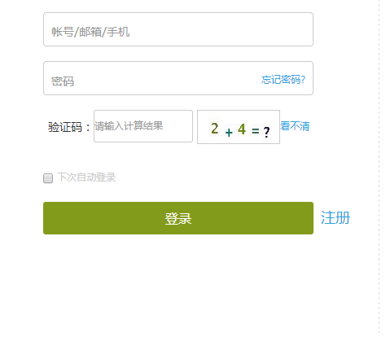
忘记密码
账号：
自己的学号
初始密码：654321或123456
无需再注册，学校已批量注册

Slide 8
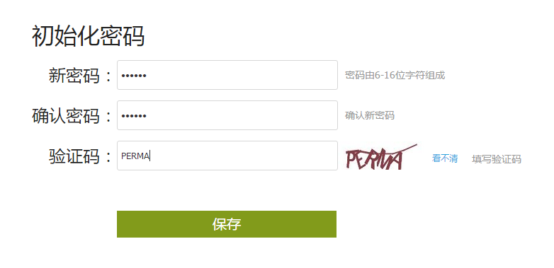

Slide 9
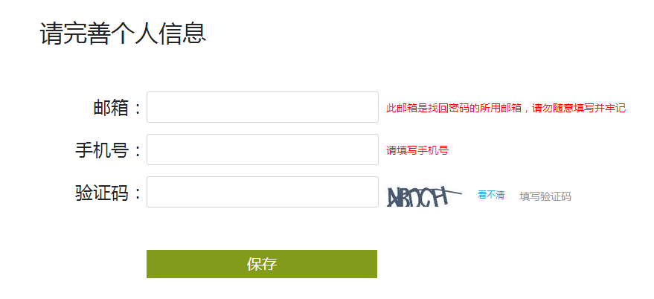

Slide 10
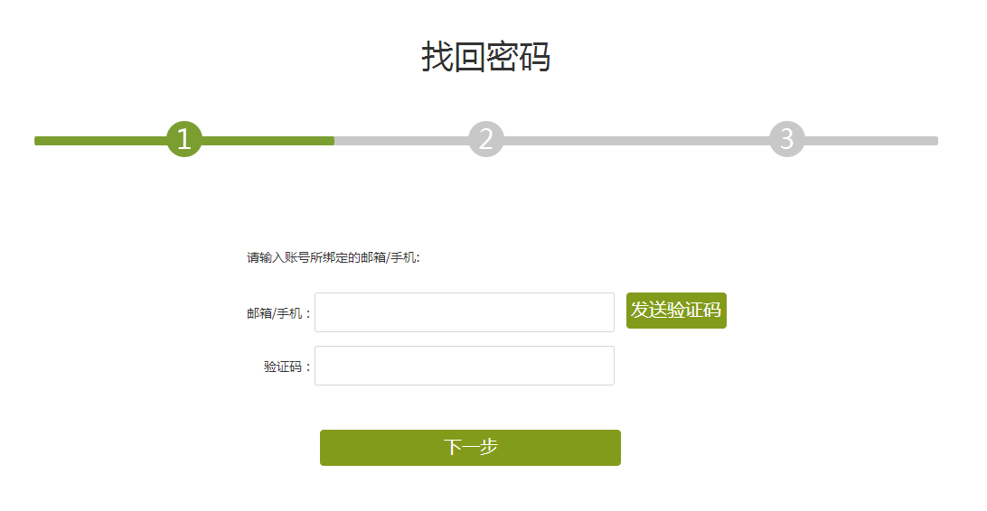

Slide 11
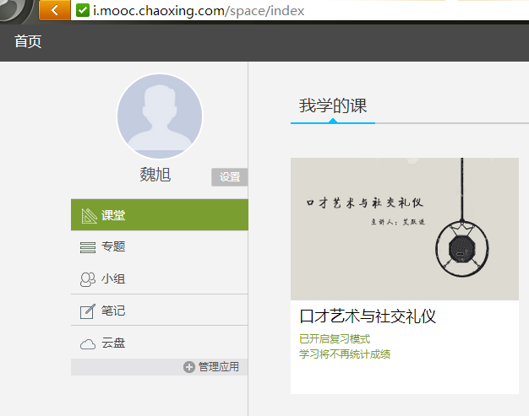
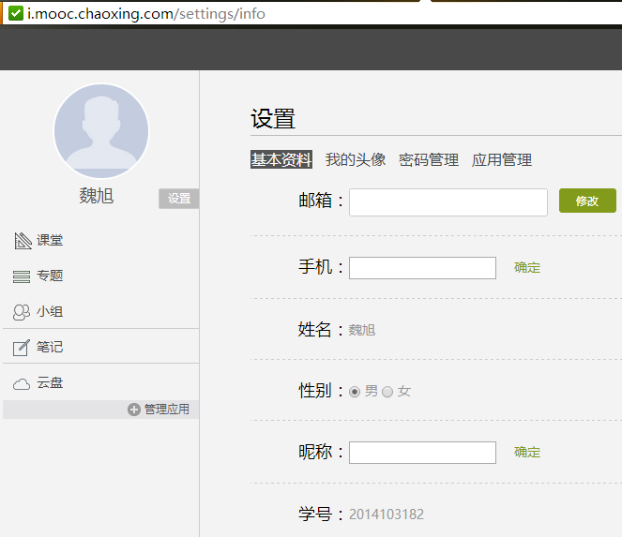
点击“设置”，完善信息，方可在手机客户端登陆学习

Slide 12
操作说明
点击课程进入学习空间，点击章节进行学习，完成任务点（视频+章节测验）
如何学习

Slide 13
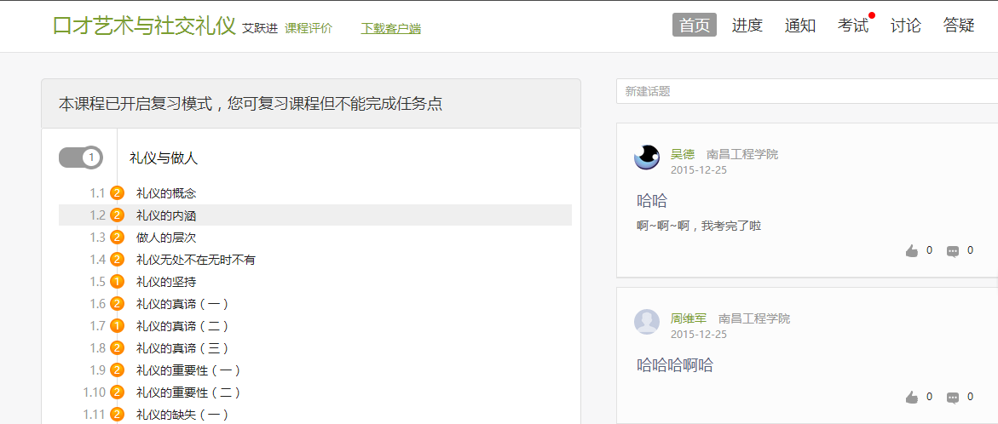
友情提示：本平台采用云平台运行及实名注册制，请同学们在平台上进行讨论、互动时注意文明用语，不可发表反共、反党之言论，平台可追踪到言论发表本人，请谨慎待之！

Slide 14
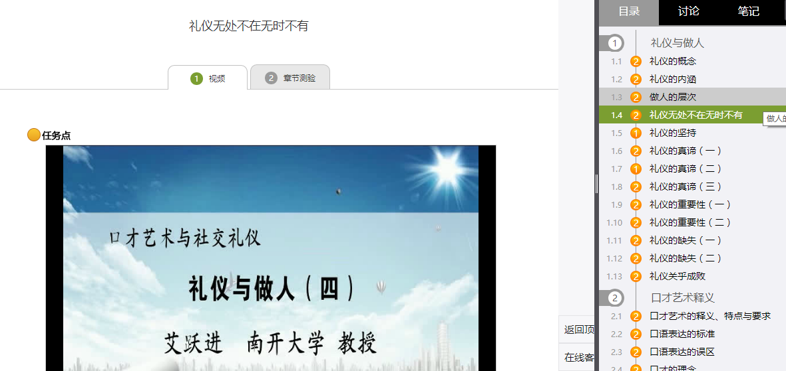
防拖拽、防跳集技术。
名师视频20分钟左右，章节测验10题左右，完成才可以进入下一集

Slide 15
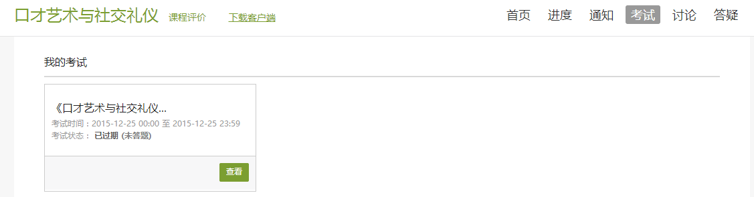
操作说明
完成所有任务点后，可考试
如何考试

Slide 16
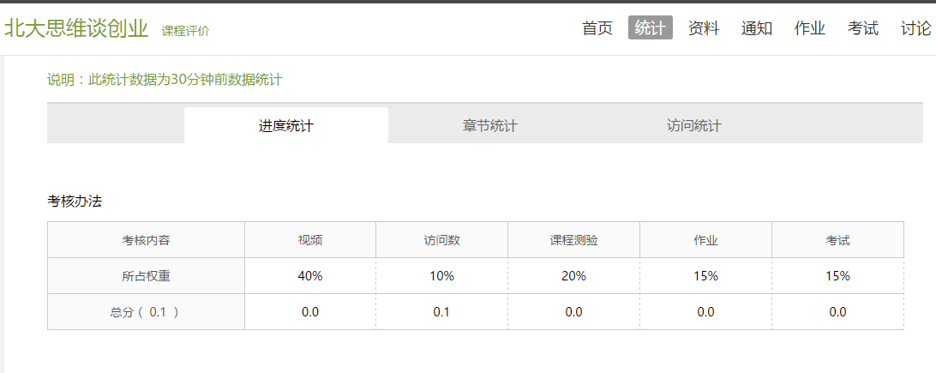
操作说明
如何考核

Slide 17

手机端学习

Slide 18

下载客户端
“超星”
输入学号和密码
登录
目前支持的移动终端包括安卓系统、iOS系统手机和安卓系统平板电脑, 暂时不支持iPad。

Slide 19
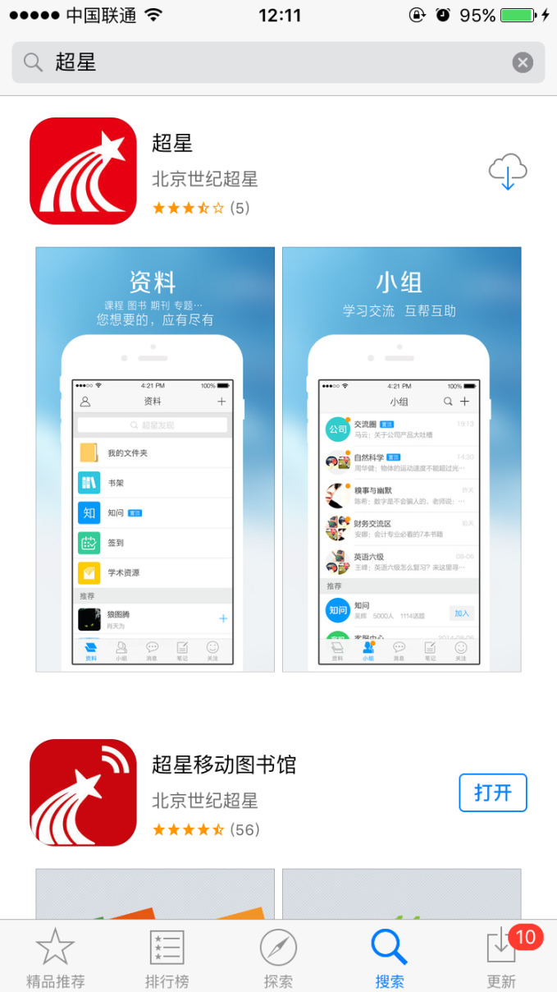
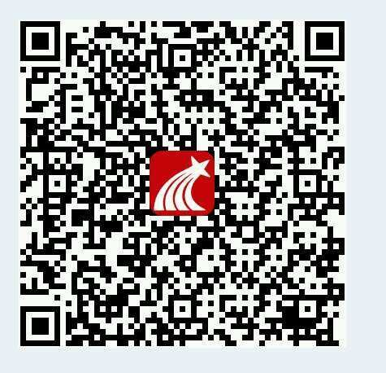
直接搜索“超星”
或
“扫一扫”下载客户端

Slide 20
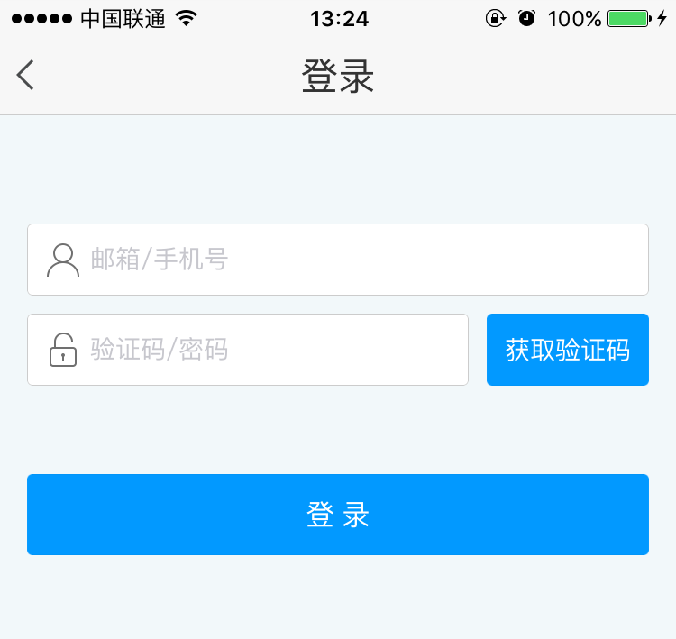
输入邮箱/手机，获取验证码

Slide 21
重要的事情说三遍！！！
点击“设置”，完善信息，方可在手机客户端登陆学习

Slide 22
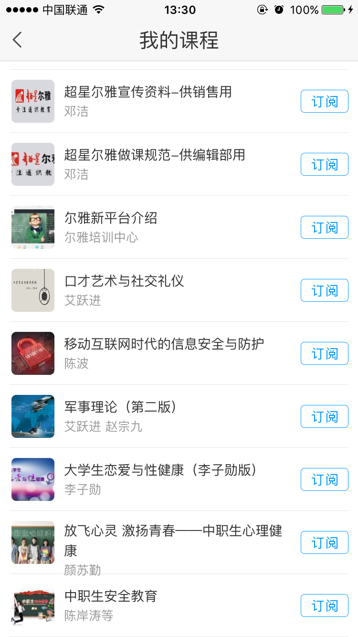
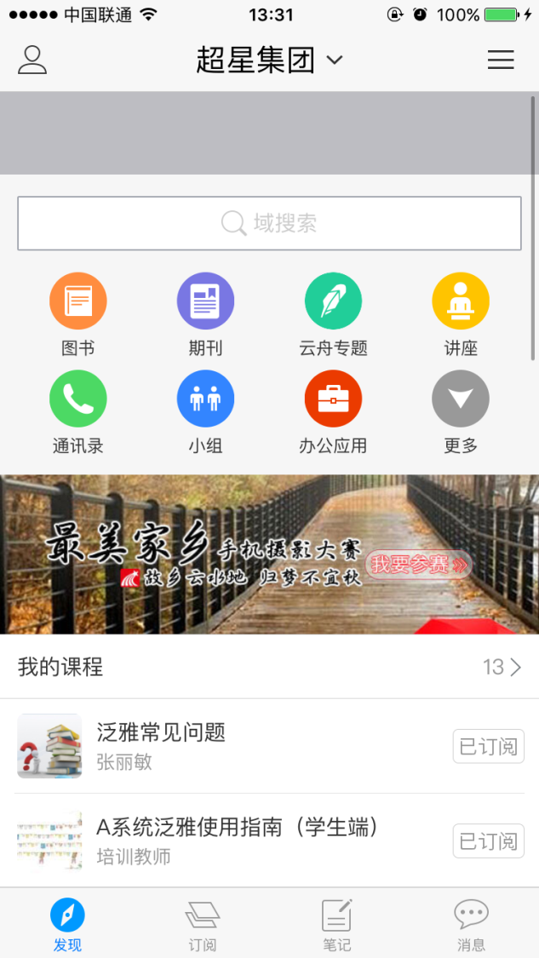

Slide 23
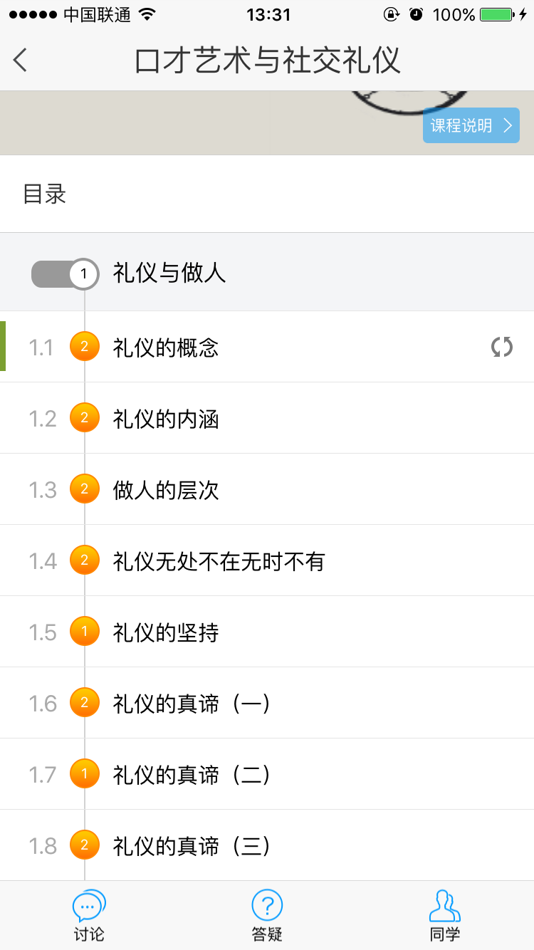
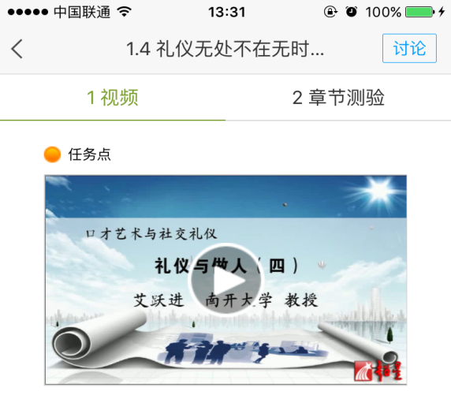
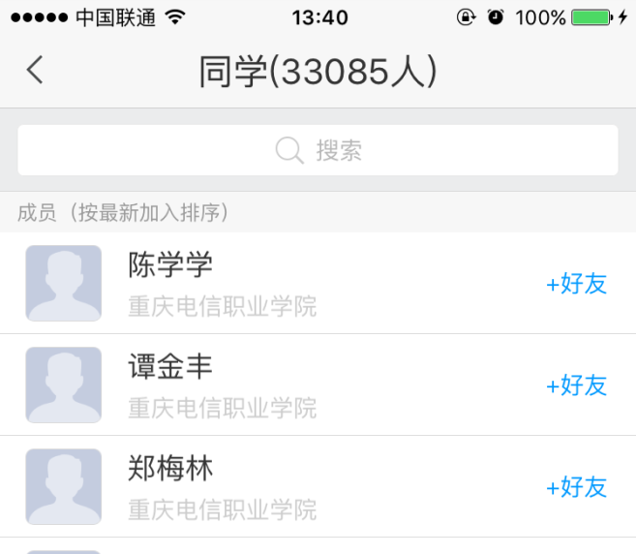
看视频、做测验
全国有3万多人学习这门课程，可加其他学校学生好友

Slide 24

常见问题

Slide 25
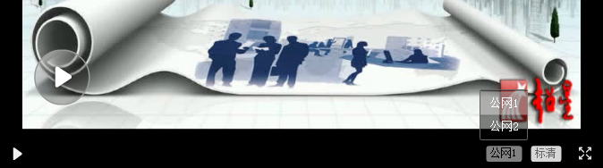
1）视频无法播放
在视频播放器右下角切换到“公网标清”试试，如果视频是黑屏的话，建议安装flash播放插件。
怎么处理

Slide 26
2）视频无法播放到下一集
建议把视频和作业全部完成再进入下一集，如果都完成了还是无法进入下一集，点击页面右侧章节后的小圆圈，复核一下试试。
怎么处理

Slide 27
3）章节测试界面显示不全
建议用谷歌或者火狐浏览
怎么处理

Slide 28
更多帮助可联系公司客服
1、在线客服

Slide 29
本地客服联系方式
QQ：1072148750

Slide 30
THANKS
尔雅慕课网络学习
更多课程可登陆：erya.mooc.chaoxing.com

